Slide 1
K8S概念及功能

Slide 2
ECS OpenShift K8S Docker
ECS: Enterprise Container Service, PaaS
Docker：容器引擎，Docker三大核心概念：镜像、容器、仓库
K8S: 容器编排引擎
OpenShift: 以Docker作为容器引擎驱动，以k8s作为容器编排引擎组件的一套完整的基于容器的应用云平台，OpenShift = Kubernetes + Docker + Extensions
Kubernetes 中几个常见的容器运行时：
Containerd
CRI-O
Docker Engine
Mirantis Container Runtime

Slide 3
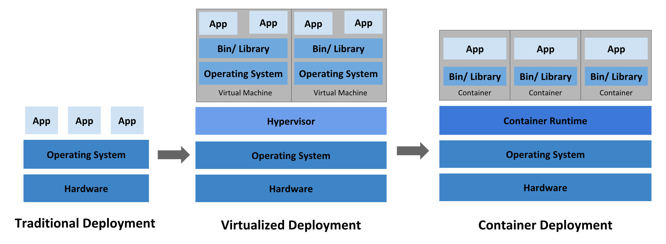
K8S
kubernetes，简称k8s，一个可移植、可扩展的开源平台，用于管理容器化的工作负载和服务，可促进声明式配置和自动化。
容器编排系统
一个容器的本质就是一个进程，用户的应用进程实际上就是容器里 PID=1 的进程，也是其他后续创建的所有进程的父进程。

Slide 4
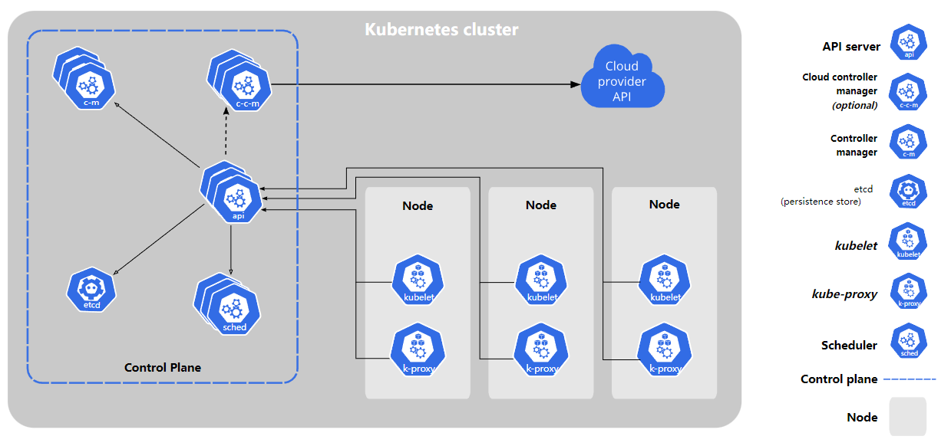
K8S架构图

Slide 5
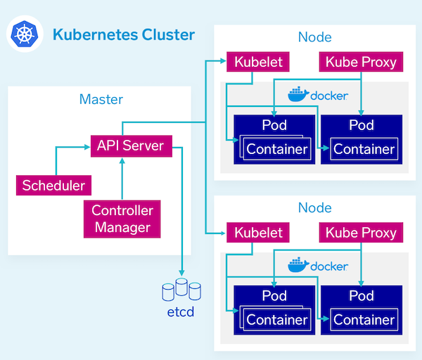
Node vs Pod
集群由节点（Node）组成，Master Node + Work Node
每个Node上都会运行kubelet和k-proxy这两个组件
kubelet保证容器（containers）都运行在 pod 中
K-proxy维护节点上的一些网络规则
Container容器运行环境，为应用提供运行环境

Slide 6
K8S功能
服务发现和负载均衡
通过DNS 名称或自己的 IP 地址来暴露容器，负载均衡并分配网络流量，从而使部署稳定。
存储编排
Kubernetes 允许你自动挂载你选择的存储系统，例如本地存储、公共云提供商等。
自动部署和回滚
你可以使用 Kubernetes 描述已部署容器的所需状态， 它可以以受控的速率将实际状态更改为期望状态。 例如，你可以自动化 Kubernetes 来为你的部署创建新容器， 删除现有容器并将它们的所有资源用于新容器。
自动完成装箱计算
提供许多节点组成的集群，在这个集群上运行容器化的任务。 你告诉 Kubernetes 每个容器需要多少 CPU 和内存 (RAM)。 Kubernetes 可以将这些容器按实际情况调度到你的节点上，以最佳方式利用你的资源。
自我修复
Kubernetes 将重新启动失败的容器、替换容器、杀死不响应用户定义的运行状况检查的容器， 并且在准备好服务之前不将其通告给客户端。
密钥与配置管理
Kubernetes 允许你存储和管理敏感信息，例如密码、OAuth 令牌和 ssh 密钥。 你可以在不重建容器镜像的情况下部署和更新密钥和应用程序配置，也无需在堆栈配置中暴露密钥。

Slide 7
K8S集群内每个节点上安装一个 容器运行时（CRI）
Docker 使用的是 containerd 作为其运行时；
Kubernetes 支持 containerd，CRI-O 等多种容器运行时
Container Runtime Interface (CRI)
CRI（容器运行时接口）是 Kubernetes 用来控制创建和管理容器的不同运行时的 API，它使 Kubernetes 更容易使用不同的容器运行时。它一个插件接口，这意味着任何符合该标准实现的容器运行时都可以被 Kubernetes 所使用。

Slide 8
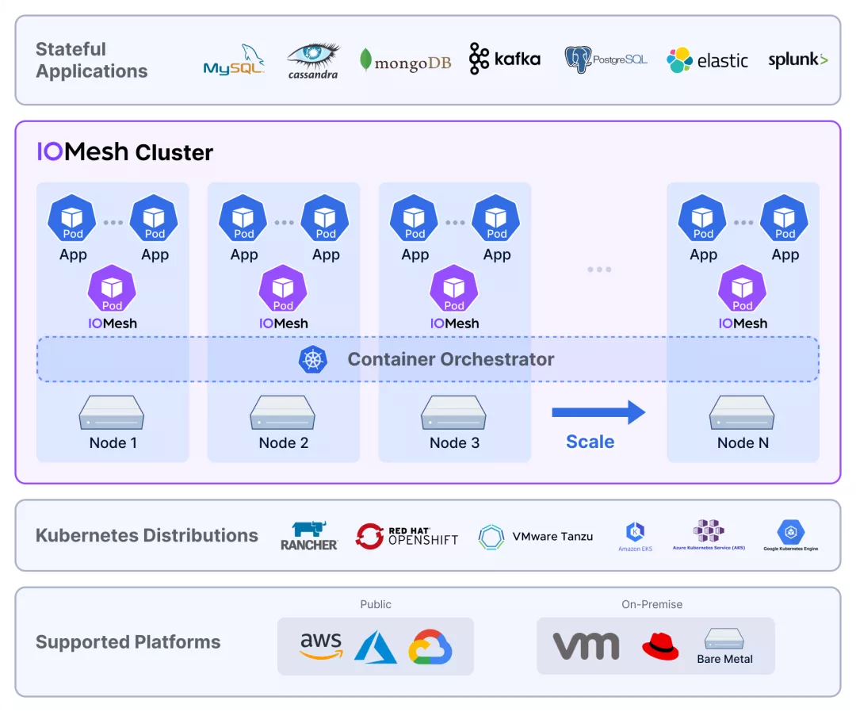

Slide 9
Service 与 Pod 的 DNS
如果一组 Pod（称为“后端”）为集群内的其他 Pod（称为“前端”）提供功能， 那么前端如何找出并跟踪要连接的 IP 地址，以便前端可以使用提供工作负载的后端部分？
Service API 是 Kubernetes 的组成部分，它是一种抽象，帮助你通过网络暴露 Pod 组合。
Service 在 Kubernetes 中是一个对象 （与 Pod 或 ConfigMap 类似的对象）
Kubernetes 支持两种基本的服务发现模式 —— 环境变量和 DNS。
环境变量
在整个集群中都启用了 DNS，则所有 Pod 都应该能够通过其 DNS 名称自动解析服务

Slide 10
前端能不能使用容器化部署

Slide 11
Deployment 规约
.apiVersion
.kind
.metadata
.spec
.spec.template
.spec.selector
.spec.replicas
.spec.strategy.type==Recreate / RollingUpdate
.spec.strategy.rollingUpdate.maxUnavailable
.spec.strategy.rollingUpdate.maxSurge
.spec.minReadySeconds
.spec.revisionHistoryLimit

Slide 12
StatefulSet
StatefulSet 是用来管理有状态应用的工作负载 API 对象。
Deployment 不同的是， StatefulSet 为它们的每个 Pod 维护了一个有粘性的 ID：无论怎么调度，每个 Pod 都有一个永久不变的 ID

Slide 13
Service
apiVersion: v1
kind: Service
metadata:
name: my-service
spec:
selector:
app.kubernetes.io/name: MyApp
ports:
- name: http
protocol: TCP
port: 80
targetPort: 9376
- name: https
protocol: TCP
port: 443
targetPort: 9377

Slide 14
Service:服务发现
环境变量和 DNS
Service部署成功后，Kubernetes 为该服务分配一个 IP 地址（有时称为 “集群 IP”）
多个service的cluster ip是不是在同一个网段上
发布服务（服务类型）
ClusterIP ：通过集群的内部 IP 暴露服务，选择该值时服务只能够在集群内部访问。默认值
NodePort：通过每个节点上的 IP 和静态端口（NodePort）暴露服务
LoadBalancer：使用云提供商的负载均衡器向外部暴露服务。 外部负载均衡器可以将流量路由到自动创建的 NodePort 服务和 ClusterIP 服务上。
ExternalName：通过返回 CNAME 记录和对应值，可以将服务映射到 externalName 字段的内容

Slide 15
NodePort 示例清单
apiVersion: v1
kind: Service
metadata:
name: my-service
spec:
type: NodePort
selector:
app.kubernetes.io/name: MyApp
ports:
# 默认情况下，为了方便起见，`targetPort` 被设置为与 `port` 字段相同的值。
- port: 80
targetPort: 80
# 可选字段
# 默认情况下，为了方便起见，Kubernetes 控制平面会从某个范围内分配一个端口号（默认：30000-32767）
nodePort: 30007

Slide 16
Ingress
apiVersion: networking.k8s.io/v1
kind: Ingress
metadata:
name: ingress-wildcard-host
spec:
rules:
- host: "foo.bar.com"
http:
paths:
- pathType: Prefix
path: "/bar"
backend:
service:
name: service1
port:
number: 80
- host: "*.foo.com"
http:
paths:
- pathType: Prefix
path: "/foo"
backend:
service:
name: service2
port:
number: 80

Slide 17
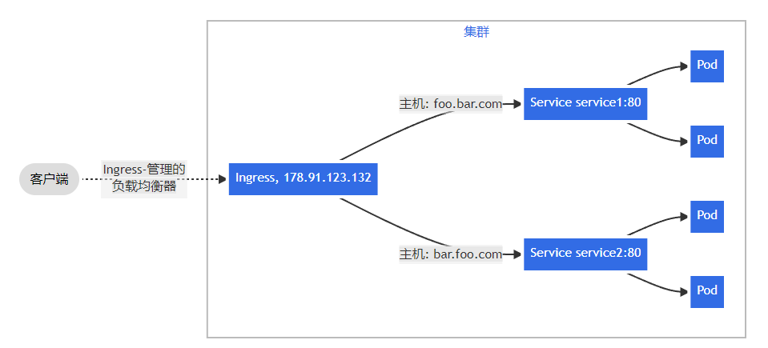

Slide 18
当前，创建 Pod 时其主机名（从 Pod 内部观察）取自 Pod 的 metadata.name 值

Slide 19
调度 GPU
https://kubernetes.io/zh-cn/docs/tasks/manage-gpus/scheduling-gpus/

Slide 20
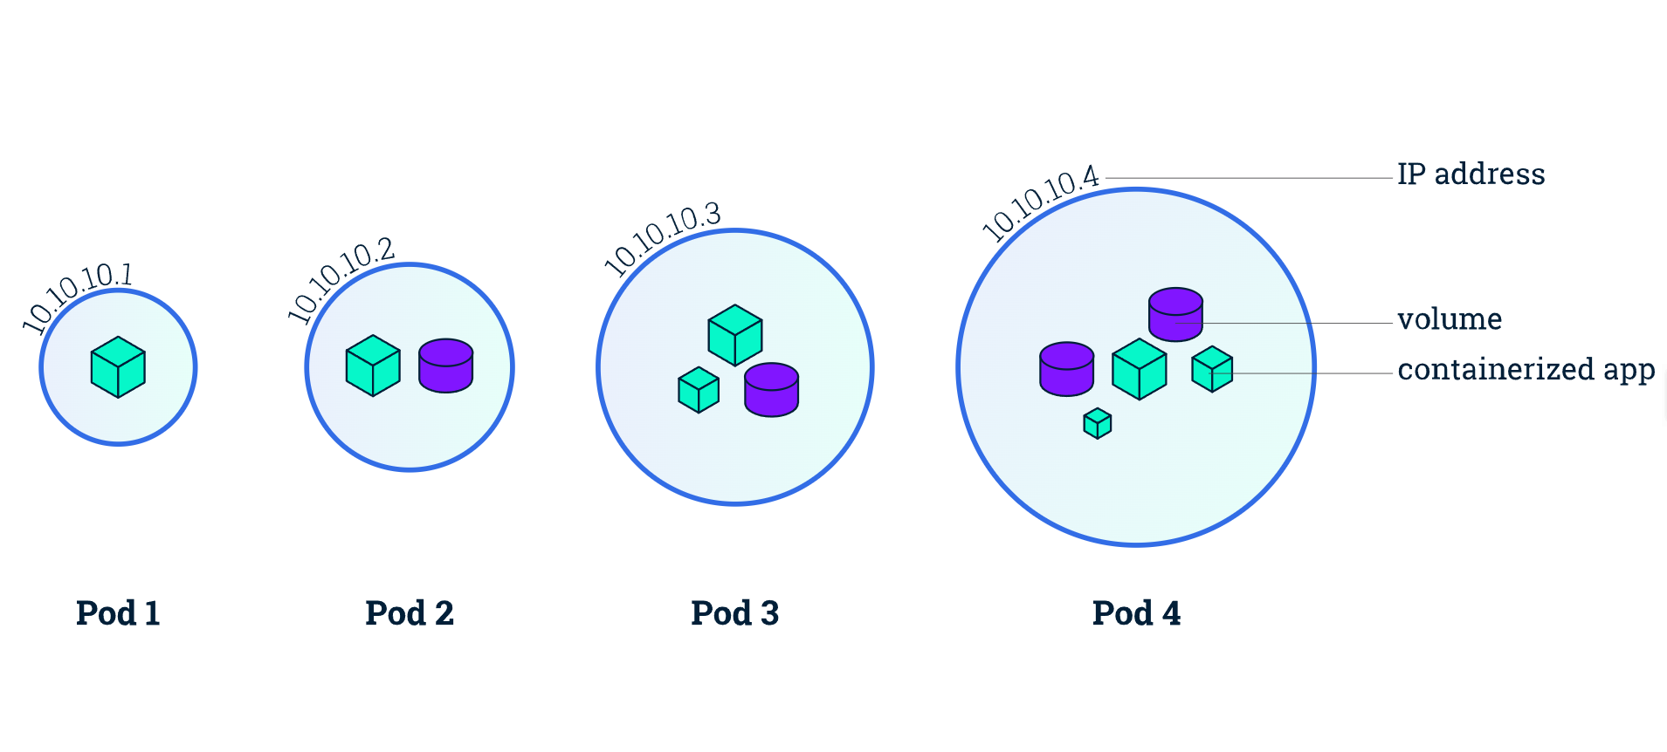
Pod 概览
一个 pod 总是运行在 工作节点

Slide 21
Service

Slide 22
执行滚动更新

Slide 23
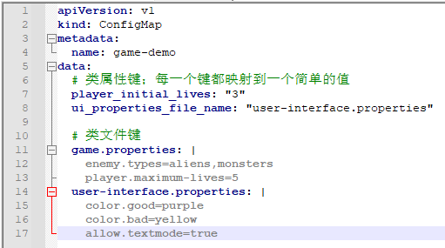
ConfigMap
很多应用在其初始化或运行期间要依赖一些配置信息。 大多数时候，存在要调整配置参数所设置的数值的需求。 ConfigMap 可让你将配置数据注入到应用的 Pod 内部
ConfigMap 概念允许你将配置清单与镜像内容分离，以保持容器化的应用程序的可移植性。
ConfigMap 中保存的数据不可超过 1 MiB

Slide 24
ConfigMap 配置 的四种使用方式
在容器命令和参数内
容器的环境变量 ： next page
在只读卷里面添加一个文件，让应用来读取
使用 Kubernetes API 来读取 ConfigMap

Slide 25
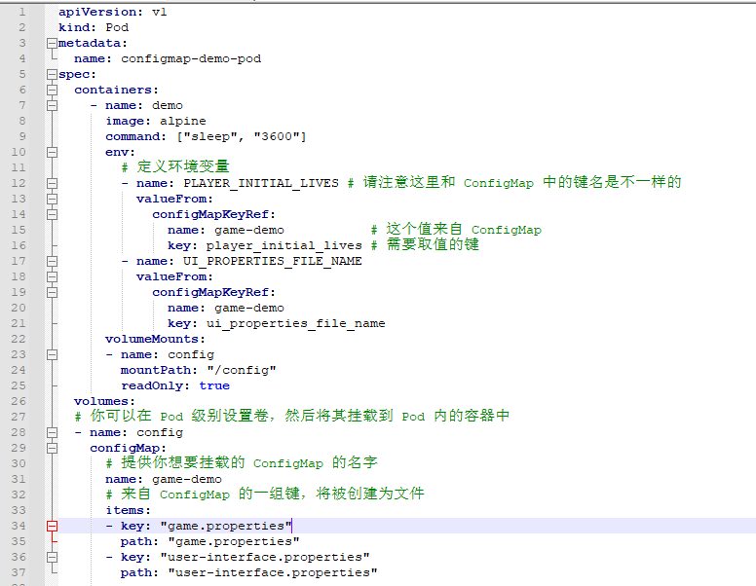

Slide 26
=============0531
Deployment 这种控制器的设计原理，就是 “用一种对象管 理另一种对象”
Deployment 看似简单，但实际上，它实现了 Kubernetes 项目中一个非常重要的功能：Pod 的“水平扩展 / 收缩”（horizontal scaling out/in）

